Slide 1
面向商用车低温场景的 动力电池脉冲加热技术 路线图
2025.12

Slide 2
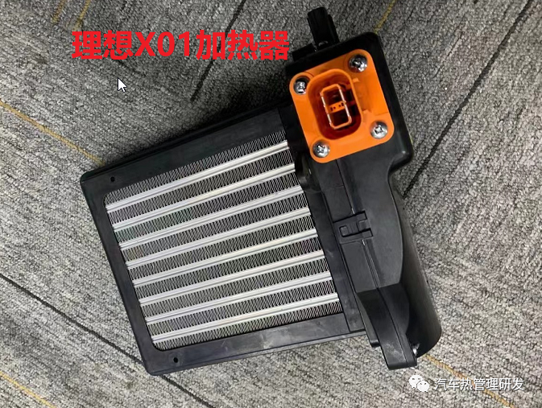
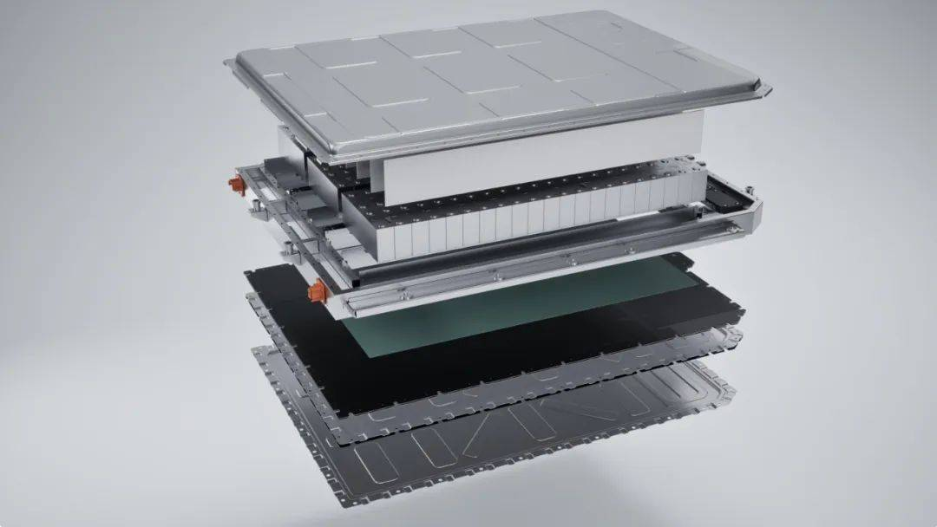
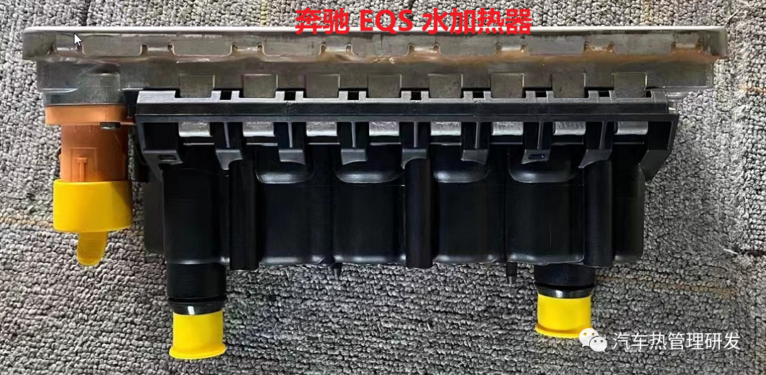
低温加热技术概览
1.技术背景：冬季高寒地区新能源汽车通常面临续驶里程短、启动困难，充电难等问题。这是因为动力电池在低温环境下极化增大，可用容量会明显下降；充电易造成负极析锂，许用最大充电倍率小。
2.技术应用：保障新能源汽车全气候（尤其是低温环境）、全工况正常运行。
3.技术分类： 5.加热技术对比/实例：
4.内部加热技术分析：
低温加热技术
外部加热法
1.能耗高、效率低 （电芯单体<1℃/min） 2.系统的体积和重量增加 3.成本更高
内部加热法
1.加热更快更均匀 （电芯单体>3℃/min） 2.效率显著提高 （相比外部提高40%以上） 3.技术设计的门槛高
外部加热法
内部加热法
1.空气对流加热
2.液体对流加热
3.相变材料加热
4.电热元件加热
5.其他器件
1.交流电加热
2.脉冲电流加热
3.全气候电池
4.电触发自加热
理想-风加热
深蓝-微核高频脉冲加热
奔驰-水加热
交流电加热 | 加热效率偏弱，电池老化问题
脉冲电流加热 | 加热效率高，温度分布均匀，能耗较低， 但是加热（脉冲）策略复杂，未大规模应用
全气候电池 | 改变电池内部结构，设计复杂
电触发自加热 | 需要额外控制设备，设计复杂
6.脉冲电流加热原理：
利用脉冲电流经电池内部阻抗产生的热量对动力电池进行加热。
（1）热量来源：电池的反应热、欧姆热、极化热。
（2）脉冲电流形式：由充电或放电电流+空隙时间组成，参数包括幅值、频率、占空比。

Slide 3
面向商用车低温场景的动力电池脉冲加热技术
1.技术目标：完成脉冲加热自主控制策略及算法的开发，电池组脉冲加热拓扑结构的设计，完成面向整车应用的技术迁移，温升速率>0.6℃/min。
2.研究思路：建立不同尺度的电池仿真模型，结合实验完成验证。基于模型的脉冲加热性能进行迭代优化，设计合理策略。
3.研究流程（设想）：
实验
模型
设计
单体/模组级
电池包级
系统级
1.低温充放电
实验
3.脉冲加热
实验
1.高效脉冲
加热方案
4.脉冲加热
实验
2.脉冲加热
控制算法开发
3.电池系统
拓扑结构设计
标定与验证
验证
输入
验证
输入
输入
调整
1.电芯高精度
电-热模型
电池
脉冲加热性能
2.电池包级
三维热模型
电池包
脉冲加热性能
3.系统级低维
电-热模型
4.电池脉冲
加热仿真系统
输出
输出
整合
输入
优化
输入
输入
验证
验证
2.电芯拆解
实验
脉冲加热
方案设计
模组/电池包排布结构
+
电芯电-热模型简化
电芯电-热
模型简化
5.系统级
在线测试
调整
输入

Slide 4
实验测试：1.电芯低温性能
实验对象：待测电芯
实验目的：获取标定电芯模型参数所需数据
所需设备：电池测试仪、高低温环境仓、保温箱、温度采集仪、电化学工作站及上位机
测试项目：电化学阻抗谱、电池容量、HPPC、换热系数、温升容量变化(用于模型精度验证)

Slide 5
实验测试：2.电芯拆解
实验对象：待测电芯
实验目的：获取电芯建模所需参数
所需设备：
测试项目：类似LFP电池委外测试工作

Slide 6
实验测试：3.电芯加热脉冲
实验对象：待测电芯
实验目的：验证脉冲加热对电芯的加热效果，并探索其安全边界
所需设备：脉冲电源、电池测试仪、高低温环境仓、保温箱、温度采集仪、电化学工作站及上位机
测试项目：不同脉冲加热方案的电芯性能测试(温升速率、温度均匀性、容量变化等)

Slide 7
实验测试：4.电池包加热脉冲
实验对象：待测电池包
实验目的：对电池包所有电芯整体加热效果评估，考察温度均匀性和加热策略的有效性
所需设备：可容纳整个电池包的大型低温环境舱、大功率直流充电桩、电池管理系统数据采集工具、遍布电池包内部关键位置（模组、电芯、极耳、箱体）的温度传感器
测试项目：低温电池包达到目标温度所需的时间、能耗及各点温度曲线、温差；模拟低温启动和低温充电场景下脉冲加热速率和能耗以优化脉冲加热方案

Slide 8
实验测试：5.系统级在线测试
实验对象：电池包/整车级
实验目的：验证电池脉冲加热仿真系统和加热算法的可靠性
所需设备：除“4.电池包加热脉冲”中的设备还需有软硬件控制
测试项目：同“4.电池包加热脉冲”

Slide 9
建模仿真：1.电芯高精度电-热模型
模型特性：模拟电池低温下的电-热性能，电压和温度误差控制在5%以内。
建模类型：电化学模型或高精度等效电路模型，耦合热模型。为方便后续仿真另建立简化模型。
模型验证：根据“1.电芯低温性能”和“3.电芯加热脉冲”数据完成验证。
模型用途：作为“2.电池包级三维热模型”中电池的产热输入；基于温升速率优化脉冲加热方案。

Slide 10
建模仿真：2.电池包级三维热模型
模型特性：模拟电池包尺度下的热性能和温度分布，误差控制在5%以内。
建模类型：三维热模型。
模型验证：根据“4.电池包加热脉冲”数据完成验证。
模型用途：基于温升速率和温差评价脉冲加热方案的效果；优化电池包排布结构；后续用于验证脉冲加热算法的控制效果。
阶段性成果：高效脉冲加热方案

Slide 11
建模仿真：3.系统级低维电-热模型
模型特性：模拟系统尺度下的电-热性能，误差控制在5%以内。
建模类型：simulink模型。
模型验证：根据“1.电芯高精度电-热模型”和“2.电池包级三维热模型”完成验证。
模型用途：脉冲加热策略快速设计；自适应调整脉冲电流算法开发；向完整系统模型过渡。
阶段性成果：脉冲加热自主控制算法

Slide 12
建模仿真：4.电池脉冲加热仿真系统
模型特性：包含加热控制策略，反映整车电池组拓扑结构，模拟系统尺度下的电-热性能。
建模类型：低维模型。
模型验证：整车级验证。
模型用途：支撑电池组拓扑结构设计；向BMS和整车相关应用迁移。
阶段性成果：多支路脉冲加热专有拓扑结构，整车级脉冲加热系统模型。

Slide 13
策略设计
1.高效脉冲加热方案：基于电芯/电池包模型的脉冲加热性能仿真，综合考虑温升速率和温差。
2.脉冲加热自主控制算法：基于系统级电-热模型，确定加热流程，编写算法；
3.多支路脉冲加热专有拓扑结构：基于电池脉冲加热仿真系统和系统级在线测试优化。
4.整车级脉冲加热系统模型：整合上述内容，向整车应用迁移。

Slide 14
总结
研究流程 | 研究内容 | 备注
实验 | 1.电芯低温性能； 2.电芯拆解； 3.电芯加热脉冲； 4.电池包加热脉冲； 5.系统级测试 | 成本估计：万元 人力估计：工时 | 共计预估：
模型 | 1.电芯高精度电-热模型； 2.电池包级三维热模型； 3.系统级低维电-热模型； 4.电池脉冲加热仿真系统； | 成本估计：万元 人力估计：工时
设计 | 1.高效脉冲加热方案； 2.脉冲加热自主控制算法； 3.多支路脉冲加热专有拓扑结构； 4.整车级脉冲加热系统模型； | 成本估计：万元 人力估计：工时

